Slide 1
Ассоциация ………. «Национальная база медицинских знаний»

Slide 2
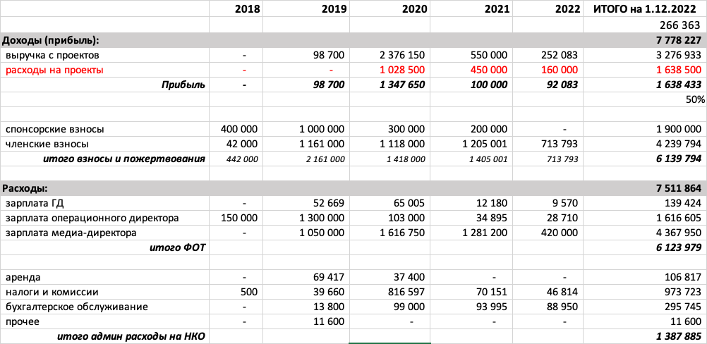
Подводя итоги (текущий срез, тезисы дальше)

Slide 4
Планы у нашего Клуба Четырех Коней самые перспективные, а перспективы - самые сияющие. Межпланетный шахматный конгресс и все такое. А пока для начала...
В НБМЗ сложилась новая форма организованности (отчасти как развитие традиционной, артельной формы в условиях современности). Согласуясь в рамках неформальных процедур, активные группы/люди действуют одновременно и самостоятельно по направлениям, которые они же сами и определили.
http://nbmz.ru/wp-content/uploads/2019/06/Obrashchenie-chlenov-nablyudatelnogo-soveta.pdf
Правило «лопаты коллективного пользования, превращающейся в экскаватор».
Управление знаниями и смыслами, взаимообогащение и обмен.
1+1 = больше, чем 2 (синергия, трансмутации, кумулятивные эффекты на векторах коллективных действий).

